Slide 1
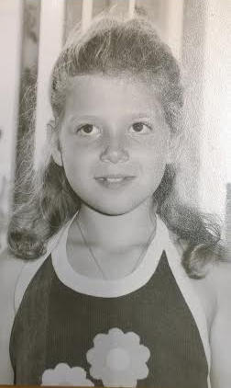
ראיון עם אמא טלי
שורשים איילת כץ

Slide 2
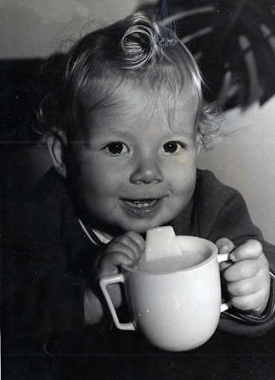
שמות-
שאלה-מה שמך (שם פרטי ומשפחה, האם החלפת שמות או כינויים במהלך חייך ולמה)?
תשובה- נולדתי בשם טלי דוד וכיום שמי הוא טלי קפלן.
שאלה- האם ידועה לך משמעותו ומקורו שם המשפחה שלך תשובה- לא יודעת.
שאלה- האם ידוע לך מקור שמך הפרטי (על שם מי אתה נקרא, מה פירוש השם)?
תשובה- סבתא קראה לי טל כי הייתי קטנה כמו טיפת טל.
שאלה- מה שמם של הוריך, אחיותיך ואחיך?
תשובה- לאמא שלי דבורה, לאבא שלי סנדו ולאחים שלי אוהד עמרי ושירה.
שאלה- מהו הסטטוס המשפחתי שלך?
תשובה-אני נשואה פעם שניה ויש לי שני ילדים.
שאלה- מהו המקצוע שלך?
תשובה- מורה בחינוך מיוחד.

Slide 3
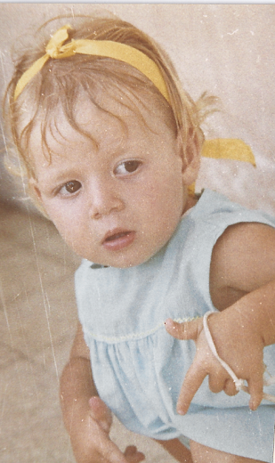
מקום ותאריך לידה-
שאלה- מהו תאריך הולדתך?
תשובה- 28/1/19968
שאלה- היכן נולדת?
תשובה-נולדתי בפתח תקווה
שאלה- האם המקום בו נולדת עבר שינויים?
תשובה- לא הוא לא השתנה

Slide 4
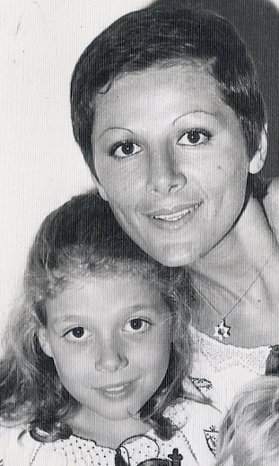
בית הולדתך-
שאלה- אלו שפות דיברו בבית הולדתך (אלו שפות אתה דובר היום)?
תשובה- דיברו בביתי עברית וכיום אני דוברת עברית ואנגלית.
שאלה- תאר כיצד נראה הבית בו גדלת.
תשובה- גרתי ברחוב חן 5 בפתח תקווה בבניין בן 4 קומות אני ואמא שלי גרנו בקומה השלישית בבית היו סלון מטבח שני חדרי שינה ומרפסת אני זוכרת ספות בצבע אדום וקירות בצבע אפרסק.
שאלה- ספר על אירוע שזכור לך הקשור באחייך/אחיותיך?
תשובה- אני זוכרת שמאד מאד התרגשתי שאח שלי אוהד נולד הייתי בת 13 בת יחידה להורים גרושים עד גיל 12 גרתי לבד רק עם אמא שלי ולא היה לי אבא ולא היה לי אחים ואחיות וכשאוהד נולד זה היה תחושה ממש טובה בשבילי.
שאלה- אלו מאכלים נהגתם לאכול בבית ילדותך?
תשובה- נהגנו לאכול פירה שניצל וסלט ירקות והייתי אוהבת לערבב את הכל ביחד ועשות מזה עיסה אהבתי פסטה עם גבינה לבנה.
שאלה- אלו חגים זכורים לך במיוחד מבית ילדותך?
תשובה- אני זוכרת ת חג פורים מאד אהבתי להתחפש ותמיד היו לי תחפושות מקוריות שהכנתי לבד התחפשתי לגברת נייר טואלט.
שאלה- מה היו חובתייך בבית ילדותך?
תשובה- כשהייתי בגיל 12 אמא שלי התחתנה ועברנו לגור בקיבוץ נגבה. בקיבוץ לילדים היו הרבה מטלות היינו צריכים לנקות את השירותים לנגב אבק לשטוף כלים....ועוד.

Slide 5
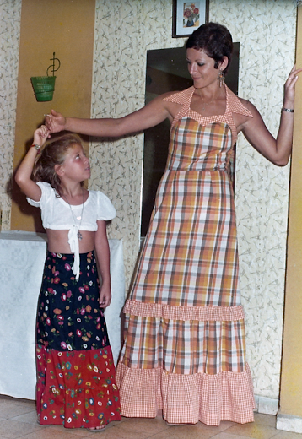
בית ספר ילדות-
באיזה בית ספר למדת (האם יהודי, כללי, חקלאי)?
מה היה המקצוע הלימוד האהוב עליך בבית הספר?
באיזו מגמה למדת?
ספרו על משהו מעניין אליו אתם מתגעגעים שהיה קיים בתקופת ילדותכם ונעלם מהעולם.
ספרו על מעשה קונדס שעשיתם בתקופת ילדותכם
ספרו על מערכת היחסים שלכם עם ההורים שלכם בתקופת נערותכם
ספרו על מערכת היחסים שלכם עם האחים שלכם בתקופת נערותכם / ילדותכם
ספרו על משהו מעניין שקיים היום בעולם, שלא היה קיים בתקופת ילדותכם
למדתי בפנימייה קיבוצית. למדנו חמישה ימים בשבוע ויום אחד היינו צריכים לעבוד בקיבוץ.
המקצוע האהוב עליי היה אמנות וביולוגיה.
למדתי במגמת אומנות
המשחק קלאס
שהייתי בכיתה ד' אני והחברות שלי היינו מתקשרות בפלאפון לאנשים ושואלות עם רובינזון קרוזון נמצא.
מערכת יחסי עם הוריי הייתה טובה בגיל ההתבגרות היו לי מצבי רוח, שהייתי עם חברים הייתי שמחה וצוחקת ואצל ההורים הייתי תמיד עצבנית וכעוסה.
בגיל 12 עברנו לגור בקיבוץ וגרתי בבית ילדים בלי ההורים. האחים שלי היו ממש קטנים תינוקות והייתי מטפלת בהם מטיילת איתם משחקת ולוקחת אותם לגן שעשועים ומשכיבה אותם לישון.
אינטרנטט! לא היה בתקופת נערותיי וגם אייפונים שאני משתמשת כמעט בכל היום.

Slide 6
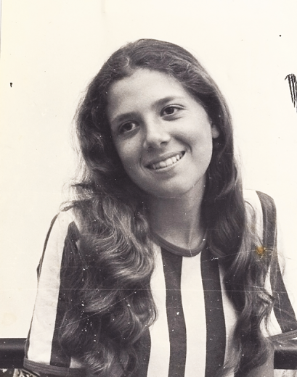
נערות-
ספר/י על חבר/ה משמעותי/ת מימי נערותך.
כיצד נהגתם לבלות את שעות אחר הצהריים (אלו משחקים שיחקתם והאיפה)?
האם היית חבר/ה בתנועת נוער (אם כן, איזו, היכן התקיימה הפעילות, מה נהגתם לעשות, מי היו המדריכים)?
מה היו התחביבים שלך בתור ילדה?
ספר על ארוע מיוחד שהתרחש בתנועת הנוער
כשהייתי בכיתה י' היה לי חבר ראשון שקראו לו דדו (אלעד) אבל כולם קראו לו דדו. היינו שלוש שנים ביחד הוא היה מאד חמוד ומצחיק והוא היה בכיתה מתחתי.
בשעות אחר הצהריים היינו מכינים שיעורי בית, מסתובבים בחוץ, משוחחים יחד, היינו בחוגי ציור, רקדתי בלט, ניגנתי בחליל צד ולא ראיתי בכלל טלוויזיה עד עצם היום הזה.
הייתי בתנועת נוער השומר הצעיר היו פעולות מאד משעממות לא אהבתי את הפעולות ואת הטיולים.
אהבתי לצייר ולשחק קלאס וחמש אבנים אספתי מפיות ניר, אספתי גלויות וגם ניירות מכתבים. אהבתי מאד לייבש פרחים.
באחד המחנות הדבר הכי מיוחד הייתה אומגה ענקית כל הילדים במחנה עלו עלייה חוץ ממני, אף אחד לא הצליח לשכנע אותי לעלות. יש לי פחד גבהים ואני זוכרת את הלחץ שהפעילו עליי ולמרות זאת לא עשיתי.
קראתי את "מר אל כאן אנה" "התפסן בשדה השיפון" "נרקיס וגולד מונד."

Slide 7
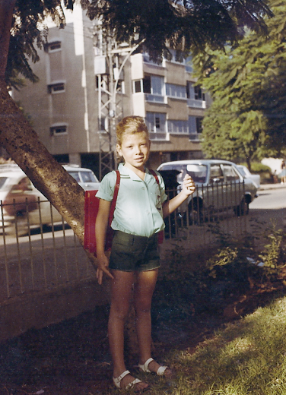
נערות המשך-
אילו ספרים קראת בתקופת התבגרותך?
מהי חווית ההתבגרות החזקה ביותר הזכורה לך?
לאיזו מוסיקה האזנתם בגיל ההתבגרות?
ספרו על מוסד שבו התנדבת?
בתום כיתה ו' בקיבוץ לא נפתחה כיתה ז' כי לא היו מספיק ילדים. הציעו לי לעשות שוב את כיתה ו' עם כיתה אחרת או לקפוץ ישר לכיתה ח' גם עם כיתה אחרת. הייתי צריכה להחליט מה לעשות והאפשרות לעשות שוב את כיתה ו' הייתה מאוד קלה ונוחה והאפשרות לקפוץ לכיתה ח הייתה מאד מלחיצה ומאתגרת ואז אמא שלי שאלה אותי האם אני רוצה להיות "ראש לשועלים או זנב לאריות" אז בחרתי לקפוץ כיתה ואת החומר הלימודי השלמתי בין כיתה ו' ל-ח' והוכחתי לכולם שאני יכולה להיות גם ראש לאריות.
אהבתי לשמוע זמרת בשם קרול קינג, פול סיימון, קרוסבי סטיל נש ויאנג ואריק קלפטון.
לא התנדבתי, כל הנערות שלי עבדתי במשק בקיבוץ, עבדתי ב: קטיף תפוזים, לימונים, אבוקדו, עישבתי עשבים בשדות הכותנה עבדתי בבית ילדים בחדר אוכל, בניקיון, בגינות הנוי, בעגלים ברפת, בגיוץ בגדים ובהעמסת עופות.

Slide 8
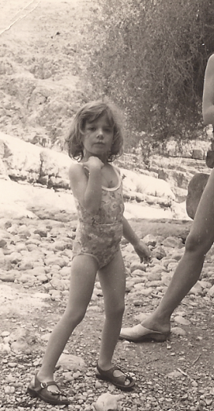
אתה והעולם מסביב-
ספר/י על אירועים היסטוריים שהתרחשו בימי חייך והשפיעו עלייך או על משפחתך (אירועים הקשורים
בהיסטוריה של ארץ הולדתך, של מדינת ישראל, של המקומות בהם גדלת וחיית)?
מה היו קשרי השכנות שהיו למשפחתך ולך עם שכניך במקום הולדתך ונערותך?
האם ישנם אירועים חשובים בחיי העיר או המדינה בה חיית שהיית שותף/ה אליהם?
שהייתי נערה הייתה הפגנה נגד מלחמת לבנון ובמהלך ההפגנה מישהו זרק רימון שהרג את אחד המפגינים נגד המלחמה וזה היה מאד מזעזע כי גם אני הייתי נגד המלחמה וכולם היו בשוק שזה יהודי רצח יהודי בגלל הדעות הפוליטיות זה היה ב1983.
כשהייתי ילדה וגרנו בפתח תקווה היו לי יחסי שכנות מאד טובים היה לי חבר שקראו לו אריק והוא גר מתחתי והיינו משחקים ביחד והייתה לי חברה בקומה מעליי והיינו משחקות בפלאפון מקופסת שימורים.
לא

Slide 9
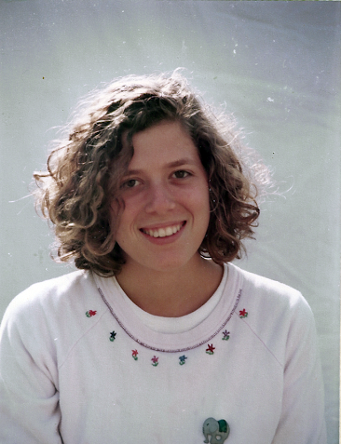
בגרות-
מה רצית להיות שתהיי גדולה?
באיזה תנועת נוער היית
איך הכרת את אמא/ אבא?
מתי החלטתם להביא אותי לעולם
ספרו כיצד החיים שלכם התנהלו לפני שבאתי לעולם
מה הטיפ שלכם לחיים?
ספרו על הדבר הכי מגניב שעשיתם בחייכם עד כה?
ספר על דברים שמזכירים לך את עצמך כשאתה היית בגילי?
לא הייתי שאפתנית אך רציתי לעסוק באומנות ויצירה.
חברה בשם יפעת הכירה את אבא והיא החליטה להכיר ביננו ואז אבא בא ולקח אותי למסיבת ריקודים והיה לנו ממש נחמד ביחד ונשארנו חברים.
אחרי שאיתמר נולד ממש רציתי ילדה עד שפתאום גיליתי שאני בהריון וזאת הייתה ההפתעה הכי טובה בחיים שלי. זה היה בדיוק אחרי שעברנו מבאר שבע לסוללים.
גרנו בתל אביב בדירות שכורות חיפשנו פרנסה ואז אבא מצא עבודה בידיעות אחרונות בבאר שבע ולכן עברנו לגור שם. אחרי שלוש שנים בבאר שבע שאני עבדתי בבית ספר לילדים אוטיסטים עברנו לצפון לסוללים שם אבא היה צלם של עמק יזרעאל והצפון ואני עבדתי בבית ספר ערבי בנצרת שניקרא "פרר" גם זה בית ספר לחינוך מיוחד (אוטיסטים). אחרי 9 חודשים בסוללים אני נולדתי.
למדתי לעשות סנובורד וסקי מה שבחיים אני לא הייתי מעיזה לעשות וגם לשבת ברכבל והכל בגיל 40.
מצבי רוח, כשאני עושה דברים יצירתיים (איילת), ושאני משחקת עם ילדים קטנים.

